Slide 1
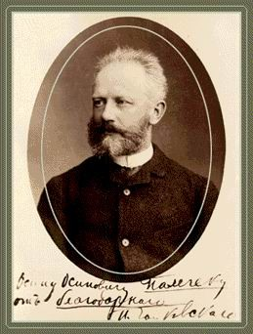
1840-1893г

Slide 4
